Slide 1

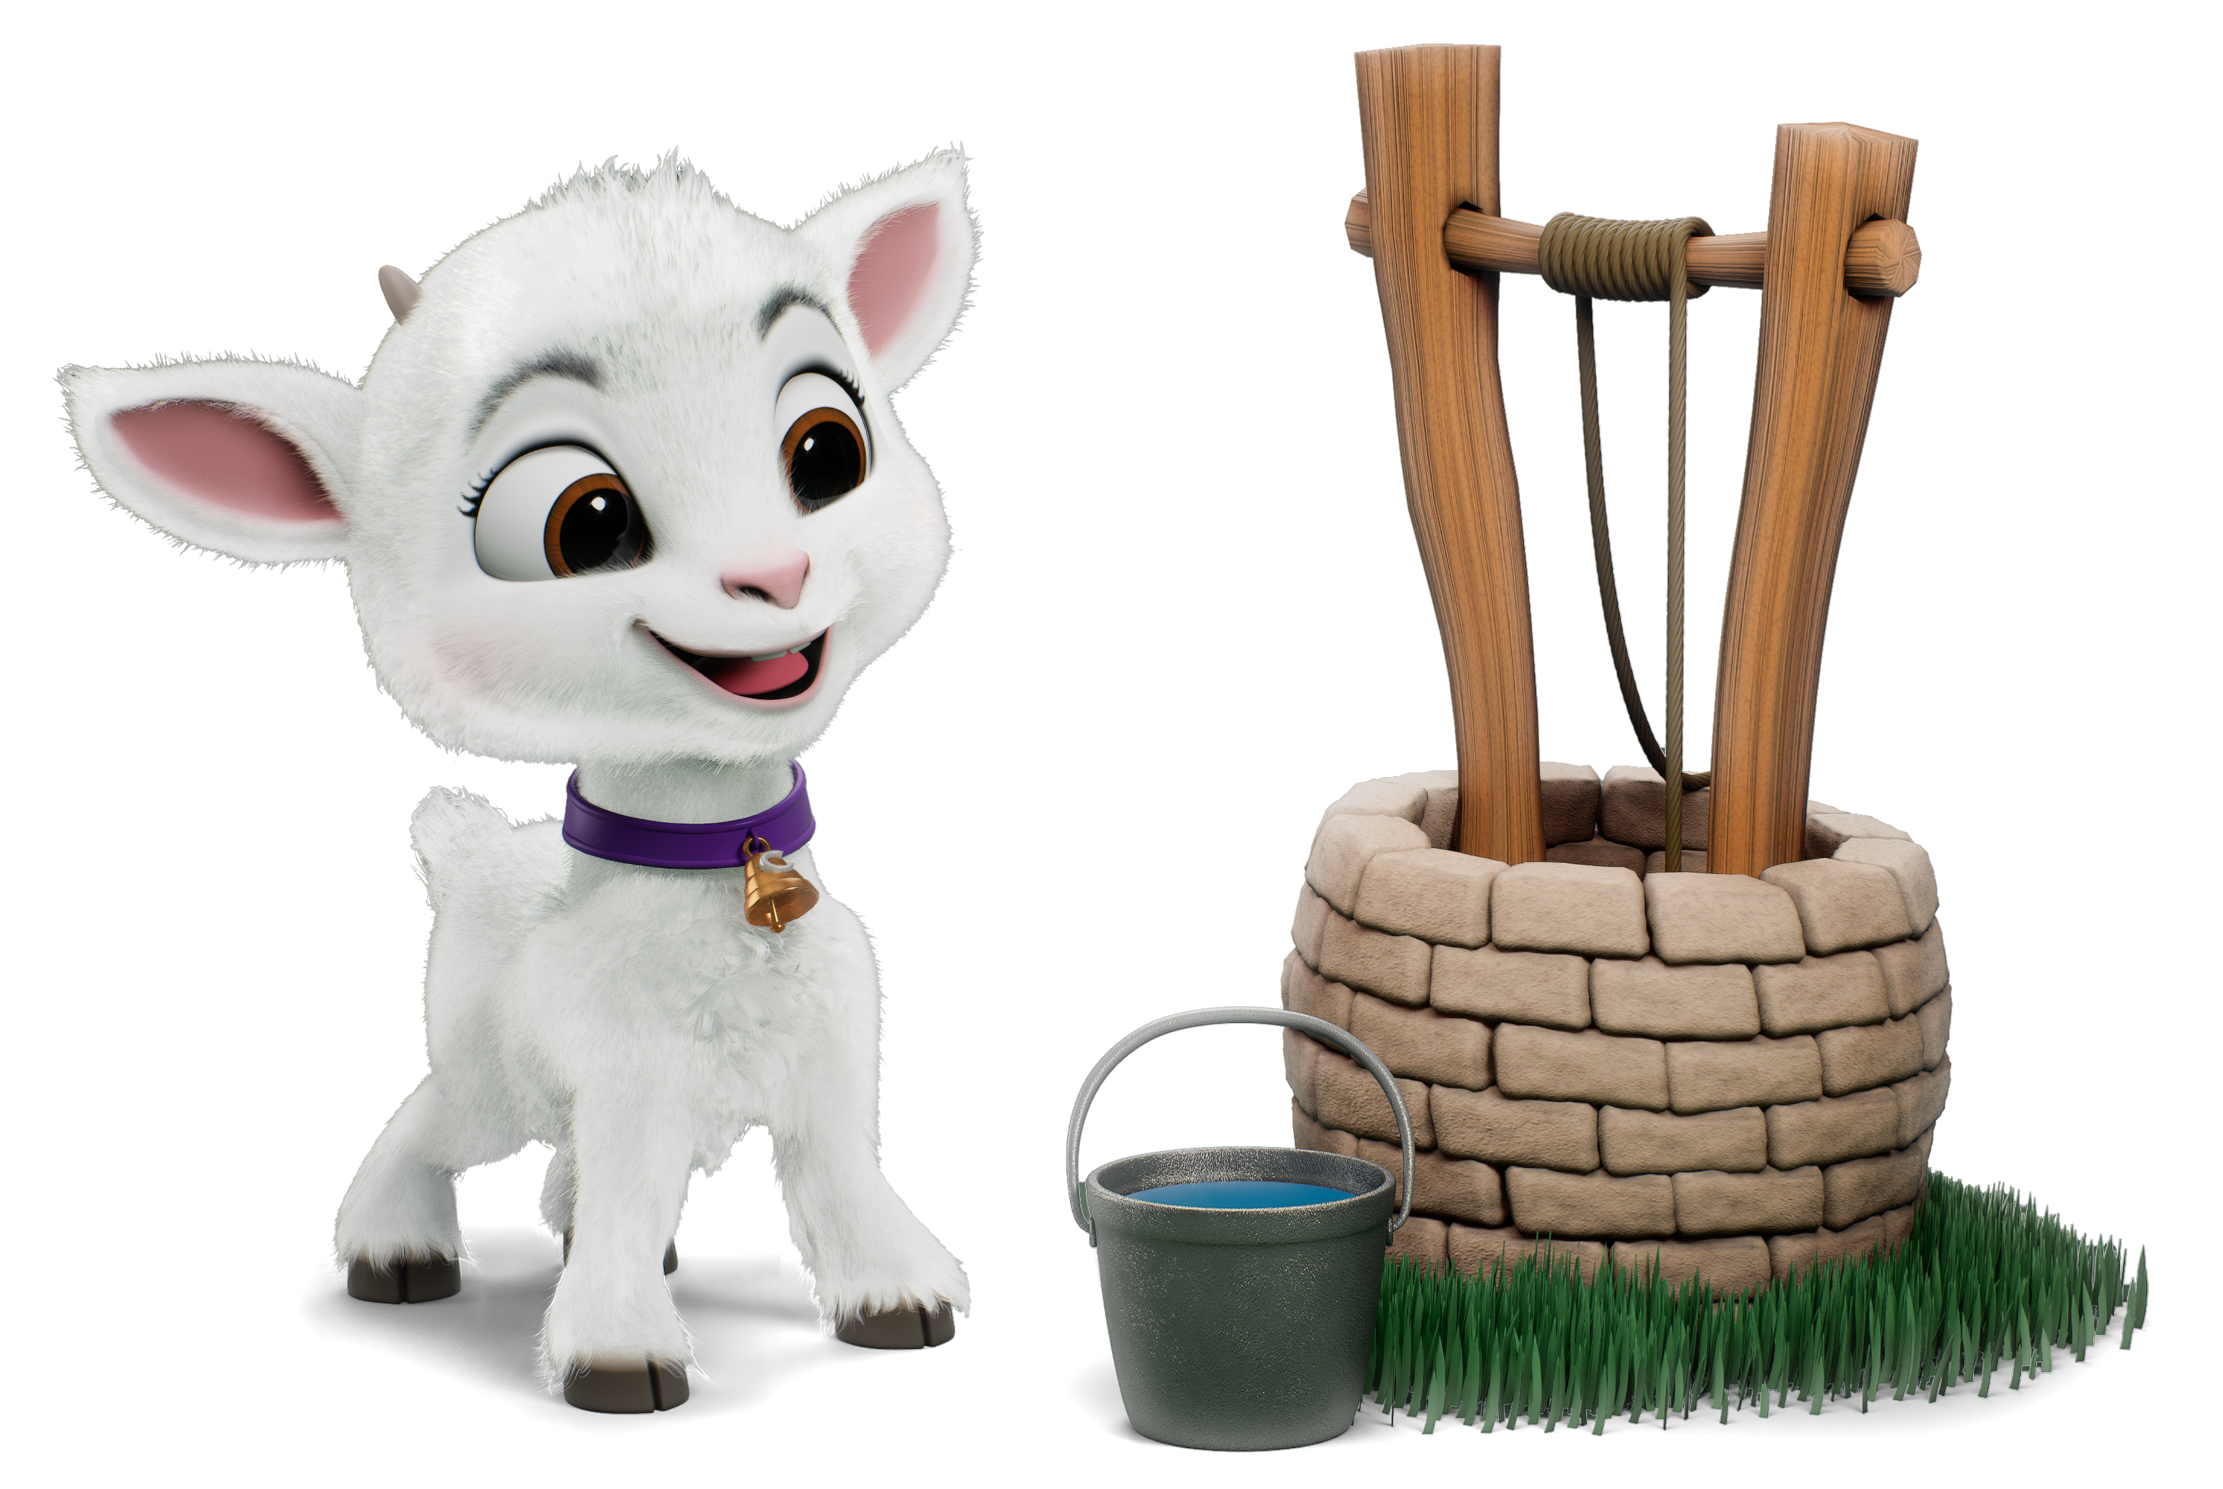

SAMLING I FASTETIDEN
Notes:
Vi skal bli kjent med Chivo – barnas vann-viktig viktige venn! Han er en morsom liten geitekilling som brenner for at alle i verden skal ha rent vann og et godt liv. Chivo drømmer om en verden der alle barn kan bade, leke og lære – akkurat som her i Norge.

Slide 2
Nå tenner vi det første lys i regnbuen.
Så tenker vi på kjærlighet på jord.
Nå tenner vi det første lys i regnbuen.
Må det bli fred for liten og for stor.

Slide 3
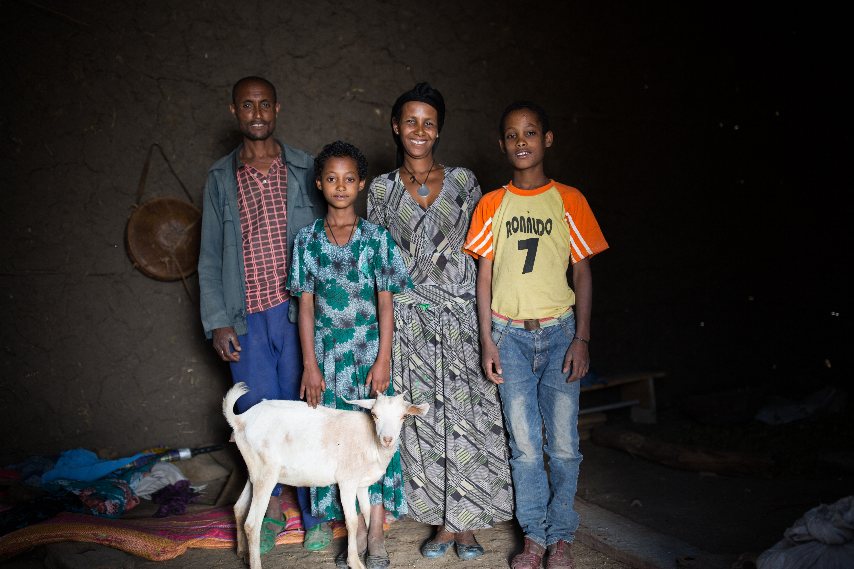


Slide 4
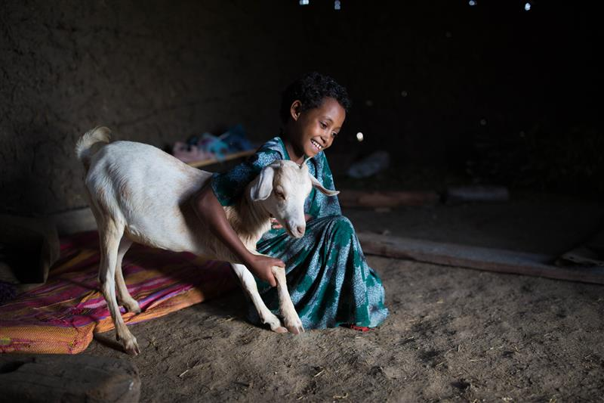

Slide 5
SAMLING I FASTETIDEN
Notes:
Overgang fra Chivo til bibelfortelling:
Zewdnesh viser oss noe viktig: kjærlighet handler ikke bare om ord, men om å ta vare på hverandre – og på det vi har fått. Når vi gir kjærlighet, vokser livet. Geitene gir melk, familien får mat, og håpet vokser.

Slide 6
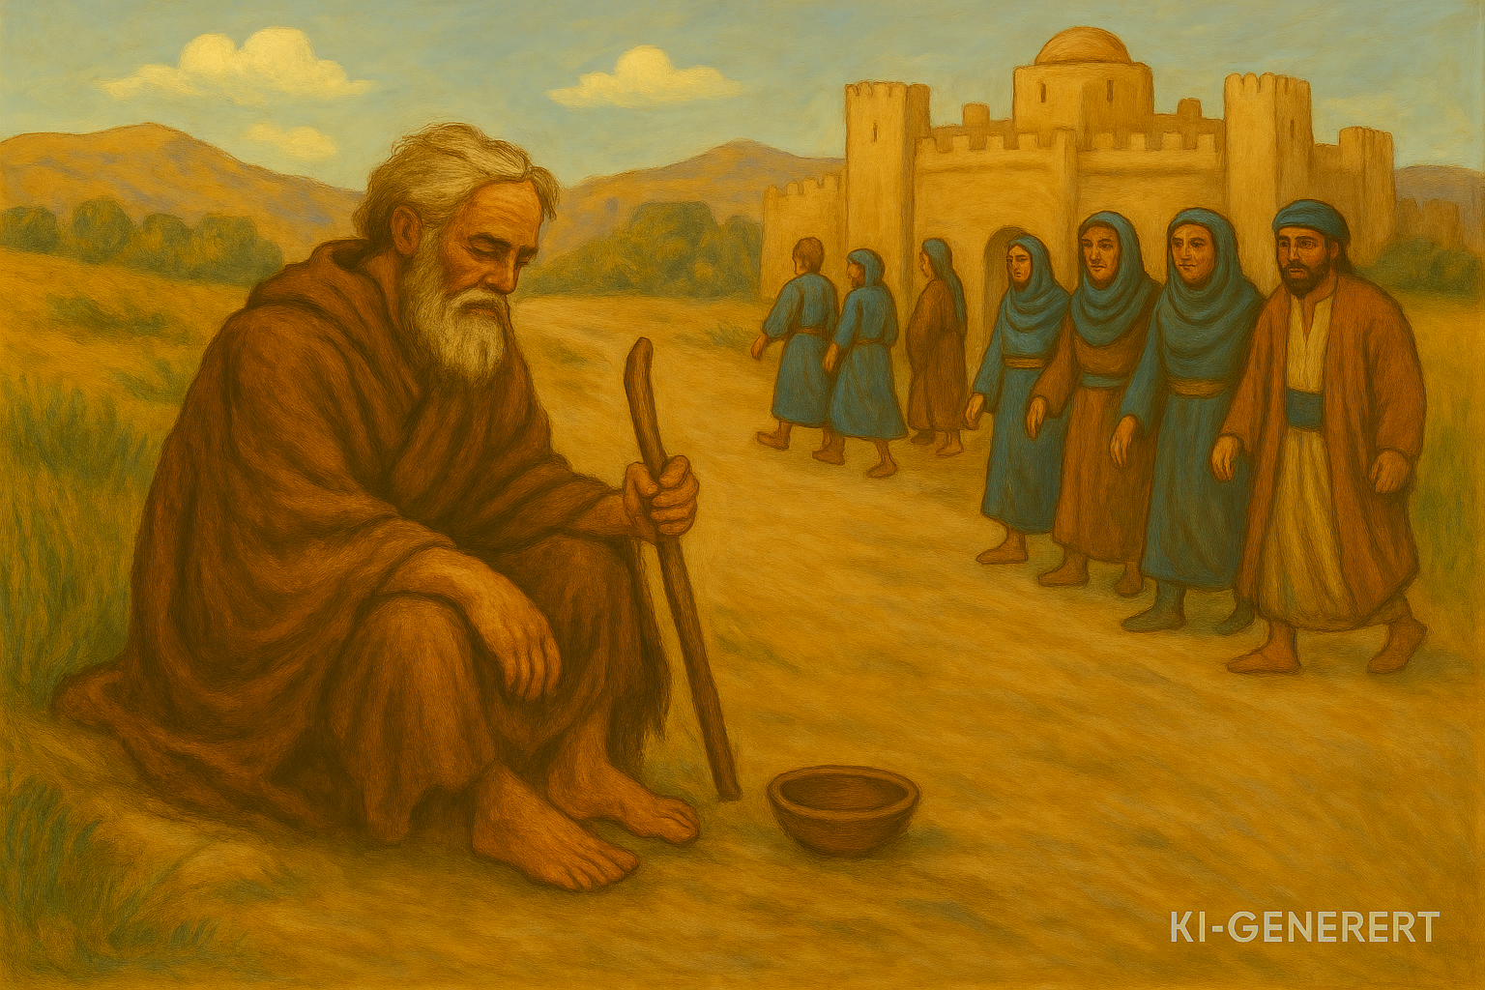
Notes:
Fortellingen om Bartimeus (Mark 10, 46-52)
I bibelen står det at, en gang for lenge siden, da Jesus gikk fra by til by og snakket med folk, kom han til en by som het Jeriko.
Der var det mange mennesker som ville se ham og høre hva han hadde å si.
Ved veien satt en mann som het Bartimeus. Han var blind, og det betyr at han ikke kunne se noe med øynene sine.
Hver dag satt han der og ba folk om hjelp, fordi han ikke kunne jobbe selv.

Slide 7
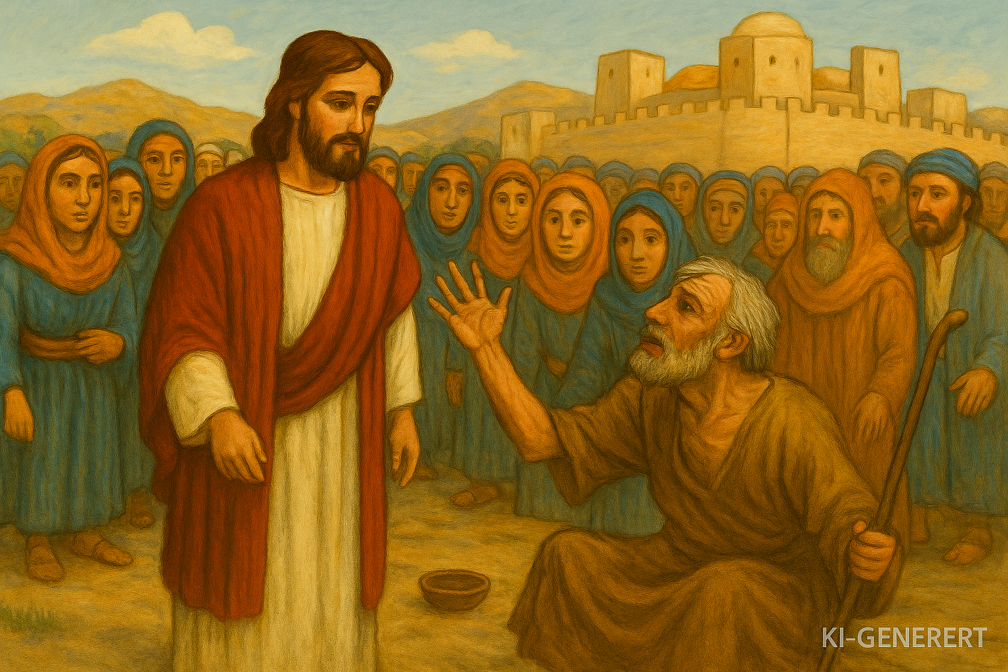
Notes:
Da Bartimeus hørte at Jesus kom forbi, ble han veldig spent. Han hadde hørt at Jesus kunne gjøre syke mennesker friske! Så han ropte høyt:
"Jesus! Hjelp meg!"
Folk rundt ham sa: "Hysj, vær stille!" Men Bartimeus ropte enda høyere:
"Jesus! Vær så snill og hjelp meg!"
Jesus stoppet opp. Han sa: "Be ham komme hit."
Bartimeus kastet av seg kappen sin, hoppet opp og kom bort til Jesus. Jesus spurte ham:
"Hva vil du at jeg skal gjøre for deg?"
Bartimeus svarte: "Jeg vil så gjerne kunne se!"
Da sa Jesus: «Du skal få synet ditt tilbake, Bartimeus»

Slide 8
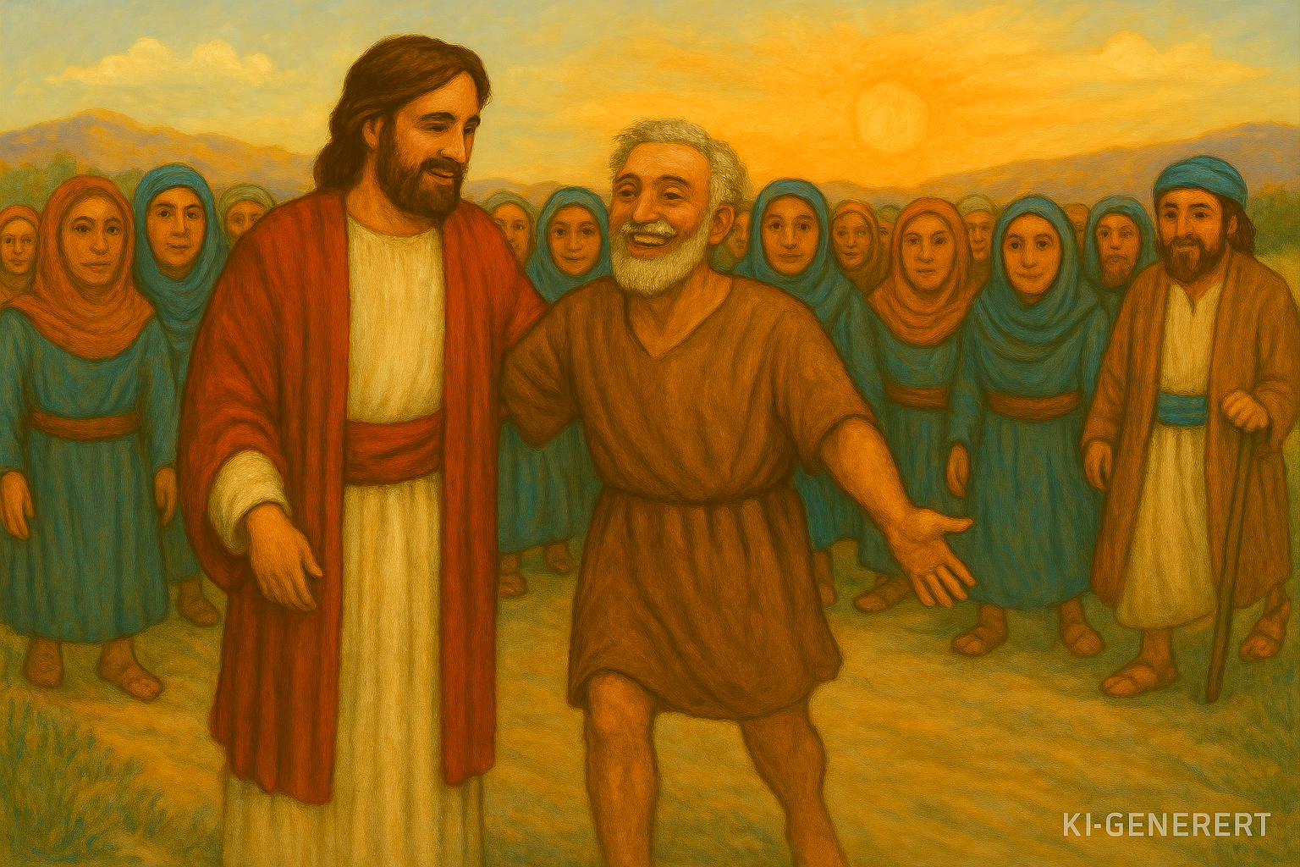
Notes:
Og med én gang kunne Bartimeus se! Øynene hans virket igjen, og han ble så glad! Han fulgte Jesus videre på veien, og hjertet hans var fullt av glede.
Avrundning:
Akkurat som Zewdnesh gir kjærlighet til geitene sine, gir Jesus kjærlighet til Bartimeus. Kjærlighet gjør en forskjell – både for mennesker og dyr. Og vi kan også gi kjærlighet til andre, akkurat der vi er.

Slide 9

Notes:
Kjære Gud Takk for fastetiden.
Takk for at du elsker alle mennesker.
Takk for at du alltid er nær,
både i glede og sorg.

Slide 10

Notes:
Må Gud velsigne deg
Må Gud velsigne deg
Hvert minutt av din tid
Hver en dag av ditt liv
Må Gud velsigne deg

